Slide 1
KLAVÍRNY VIRTUÓZI

Slide 2
Kto je virtuóz?
Je označenie pre človeka, ktorý prejavuje mimoriadne technické schopnosti v speve alebo hre na hudobný nástroj.

Slide 3
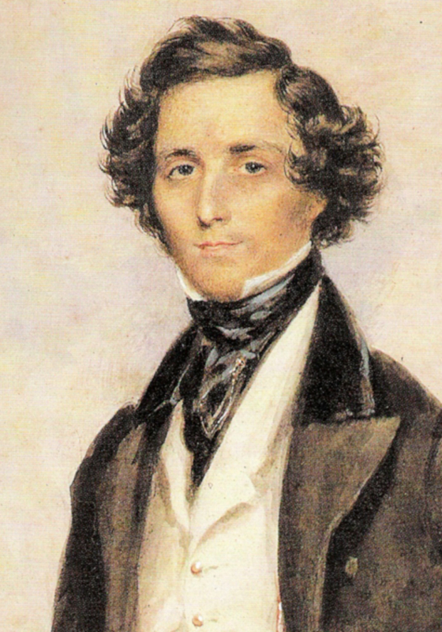
Felix Mendelssohn-Bartholdy
bol nemecký hudobný skladateľ,klavírista i dirigent obdobia romantizmu. narodil v roku 1809 v Hamburgu
Jeho otec bol bohatý bankár, starý otec filozof.
Mladý Felix žil v prepychu a blahobyte v blízkosti mnohých umeleckých osobností vrátane Goetheho.
Mal možnosť veľa cestovať.
Oživil zabudnutú Bachovu tvorbu
žil iba krátko - zomrel tridsaťosemročný po ťažkom nervovom šoku, po náhlom úmrtí svojej sestry Fanny.
Ukážka tvorby:
ako pätnásťročný chlapec skomponoval ouvertúru (predohra)k Shakespearovej hre: Sen noci Svätojánskej so Svadobným pochodom, ktorý ho preslávil po celom svete
https://www.youtube.com/watch?v=8QJyIbNCZMk
Hru na klavíri skladateľ ovplyvnil Piesňami bez slov.
https://www.youtube.com/watch?v=8LG7mdOy4D8

Slide 4
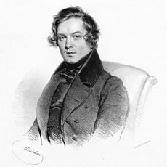
Robert Schuman
Nemecký hudobný skladateľ, klavírista, dirigent a kritik obdobia romantizmu
Schumann si vyrobil prístroj ktorým chcel dosiahnuť absolútnu samostatnosť prstov. Následkom používania tohto prístroja mu ochrnul stredný prst na pravej ruke, preto musel túto činnosť zanechať.
Záujem o klavír bol u Schumanna spôsobený aj šťastným manželstvom s Klárou Wieckovou, pre ktorú potom tvoril skladby
Schumann sa ako 45-ročný pokúsil o samovraždu skokom do Rýna a čoskoro zomrel v ústave pre duševne chorých.
Ukážkytvorby:
Snenie
https://www.youtube.com/watch?v=_RmuTuVWXy4

Slide 5
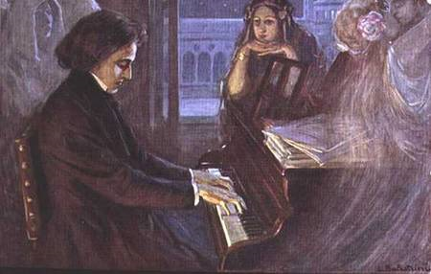
Fryderyk Chopin
BÁSNIK KLAVÍRA

Slide 6
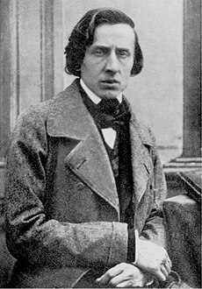
Fryderyk Chopin
Poľský hudobný skladateľ a klavírny virtuóz obdobia romantizmu
Jeho otec pochádzal z Francúzska
Frédéric Chopin prežil krásne detstvo vo Varšave
.
Bol veľmi skromný, a veľmi hamblivý.Chopin sa nikdy netúžil stať klavírnym virtuózom, nerád koncertoval, pred koncertmi prežíval veľkú trému a nervozitu.
Ako 20 roč. Odišiel do Viedne, neskôr do Paríža,..
Svoj talent ukázal po celej Európe.
Mal veľmi dobre vzťahy so svojimi súčastníkmi.
Výnimočný vzťah mal Chopin práve s Ferencom Lisztom, ktorý mu pomáhal organizovať koncerty a sám ho pobádal k častejšiemu vystupovaniu. Medzi nimi nevládla žiadna závisť ani rivalita, navzájom sa podporovali.
Ochorel na tuberkulózu., ktorej podľahol. Pochovaný jev Paríži, ale jeho srdce je uložené vo Varšave.
Na Chopinovu počesť sa vo Varšave konajú medzinárodné súťaže mladých klaviristov.

Slide 7
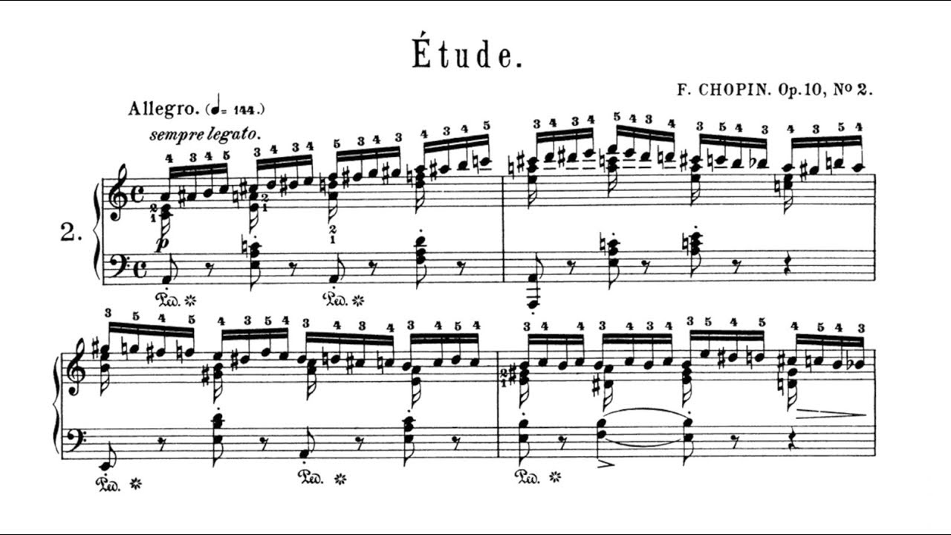
Tvorba:
ETUDY-27
ETUDA- cvičenie, študijná skladba, inštrumentálna skladba, ktorá si vyžaduje virtuóznu techniku a predvedenie.
Ukážka: etuda c moll revolučná,
https://www.youtube.com/watch?v=7VWHBHeNrg4
NOKTURNÁ-21
Nokturno-skladba pripomínajúca noc, pomalá, reflexívna skladba, určená pre klavír.
Ukážka: Nokturno op. 9 č. 2
https://www.youtube.com/watch?v=YGRO05WcNDk
MAZÚRKY: -58
Mazúrka-poľský ľudový tanec
VALČÍKY, PRELÚDIA ....

Slide 8
ĎAKUJEM ZA POZORNOSŤ

